Slide 1
Farmasötik Dozaj Formu Tasarımı
Dr. Öğr. Üyesi Ongun Mehmet SAKA

Slide 2
Yardımcı maddeler;
Renklendirici ajanlar
Tatlandırıcılar
Çözünürlük artırıcılar
Antioksidanlar
Koruyucular
Kıvam artırıcılar
Süspansiyon ajanları
Bağlayıcılar
Solventler
Kaydırıcılar
Koku vericiler
Kriyoprotektanlar
İzotoni ayarlayıcılar
Tampon …..

Slide 3
Dozaj Şekillerine Niye İhtiyaç Duyarız?
Gerekli ilaç dozunun etki alanlarına güvenli ve uygun bir şekilde verilmesini sağlamak için.
Etkin maddenin atmosferik oksijen veya nemin zararlı etkilerinden koruması film tablet / O2 korumalı ampüller.
Etkin maddenin, oral uygulamadan sonra mide asidinin tahrip edici etkisinden koruması enterik kaplı tablet.

Slide 4
Acı, tuzlu veya rahatsız edici tadı veya kokusunu gizlemesi kapsüller, kaplı tabletler, aromatik şuruplar.
İstenilen taşıyıcı ortamda çözünmeyen veya kararsız olan maddelerin sıvı preparatlarını sağlanması süspansiyon
(Hız) Kontrollü ilaç etkisi sağlanması çeşitli kontrollü salımlı tabletler, kapsüller, süspansiyonlar
Topikal uygulamada optimal etki sağlanması merhemler, kremler, transdermal yamalar, göz-kulak-burun preparatları

Slide 5
Vucüt boşluklarında optimal etki sağlanması suppozituvar, ovül
Etkin maddenin doğrudan kan dolaşımına veya vücut dokularına ulaşmasının sağlaması, enjeksiyonluk preparatlar
İnhalasyon tedavisi yoluyla optimal etkinin sağlaması aerosol ve inhalasyon preparatları

Slide 6
Biyofarmasötik hususlar
Etkin maddenin geçirgen membran ve deri epitelinden, gastrointestinal sistemden ve akciğerlerden emilerek vücut sıvılarına geçebilmesi için çözelti halinde olması gerekir.
Bukkal, solunum, rektal, kas içi veya deri altı yollarla uygulanan ilaç, emici dokulardan doğrudan kan dolaşımına geçer, ancak intravenöz yol hepsinden daha direkt olanıdır.

Slide 7
Oral yolla uygulanan ilaç, gastrointestinal sistemdeki geçiş süresi, emilim süreci ve karaciğer eliminasyonu süreci gibi nedenlerle etkinin başlangıcı gecikecektir.
Oral yolun fiziksel durumu göz önüne alındığında, emilim oranı, bölgesi ve iyonize olma hızı göz önünde bulundurulduğunda en hızlı etki solüsyonlar, süspansiyonlar, kapsül/tablet olarak sıralanır.

Slide 8
Biyofarmasötik prensiplerinin anlaşılması, özellikle ilaç absorpsiyonunun yanı sıra ilaç dağılımı, metabolizma ve eliminasyonu açısından dozaj formu tasarımında önemlidir.

Slide 9
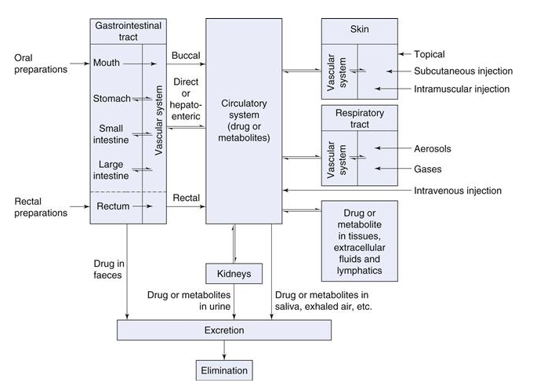
Bir ilacın farklı yollarla uygulanan dozaj formunun takip edebileceği yollar.

